Slide 1
Pengantar Object Oriented Analysis and Design
Ika Novita Dewi|UDINUS|2013|ikadewi@research.dinus.ac.id

Slide 2
Object Oriented Development
Object-oriented design is part of object-oriented development where an object-oriented strategy is used throughout the development process:
Object-oriented analysis Mempelajari domain permasalahan bisnis untuk merekomendasikan perbaikan dan menentukan kebutuhan sistem untuk menyelesaikan permasalahan
Object-oriented design Menentukan solusi teknis atau rancangan/computer-based dimana solusi ini berdasarkan kebutuhan sistem yang telah diidentifikasi pada proses analisis
Object-oriented programming is concerned with realising an OOD using an OO programming language such as Java or C++.

Slide 3
Object Oriented Analysis (OOA)
Memodelkan konsep pada domain persoalan dalam masing-masing object
Menggambarkan hubungan antar object-object tersebut
Menggambarkan secara umum komunikasi antar object
Memodelkan domain persoalan dari berbagai sudut pandang
Analisis berorientasi object menekankan pada menemukan dan menjelaskan object-object dan interelasinya yang menjadi bagian atau pemain dalam sebuah system
Contoh:
Dalam sistem penjualan, proses analisis berorientasi object mengidentifikasikan object: pelanggan, kasir, mesin register, dan penjualan

Slide 4
Object Oriented Design (OOD)
Menggambarkan secara detail komunikasi antar object dan ciri object
Mengambarkan hubungan antar object-object tersebut
Menentukan object-object pendukung lain, selain object-object yang menjadi domain persoalan
memodelkan object-object yang diidentifikasi pada proses analisis dan interaksi antar object ke dalam model software
Contoh: objek pelanggan memiliki atribut: nomor pelanggan dan nama; memiliki fungsi (proses): membeli
Dalam proses ‘membeli barang’ object pelanggan ini berinteraksi dengan object mesin register yang dijalankan kasir

Slide 5
Object Oriented Analysis and Design (OOAD)
Analisis :
What
Memahami permasalahan bisnis, tidak tergantung pada solusi teknologi.
Lebih menekankan pada apa yang menjadi permasalahan
Desain :
How
Memahami dan mendefinisikan solusi software yang merepresentasikan hasil analisa dan akan diimplementasikan dalam bentuk code
Tergantung pada solusi teknologi
OOAD :
Pengembangan Software yang menggunakan pendekatan object/menekankan solusi yang berdasarkan object-object
Memahami Permasalahan dan solusi logic dari sudut pandang object (benda, konsep, entitas)

Slide 6
Why OOAD
Memudahkan pemanfaatan ulang code dan arsitektur
Lebih mencerminkan dunia nyata (lebih tepat dalam menggambarkan entitas perusahaan, dekomposisi berdasarkan pembagian yang natural, lebih mudah untuk dipahami dan dirawat)
Kestabilan (perubahan kecil dalam requirement tidak berarti perubahan yang signifikan dalam sistem yang sedang dikembangkan)
Lebih mudah disesuaikan dengan perubahan

Slide 7
Keuntungan OOAD
Meningkatkan interaksi antara analisis dan domain persoalan
Meningkatkan konsistensi internal antara analisis, perancangan dan pemograman
Secara eksplisit menyatakan kesamaan antara kelas dan object
Mengguna-ulang hasil OOA, OOD dan OOP
Menyediakan representasi yang konsisten antara analisis, perancangan dan pemograman

Slide 8
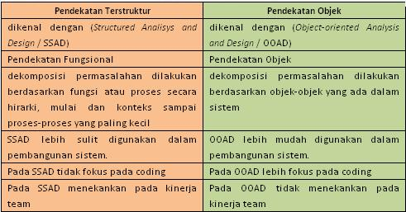

Slide 9
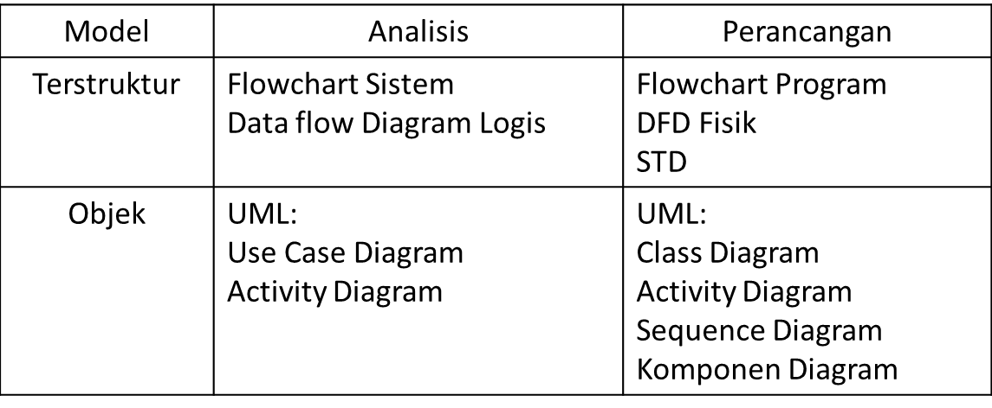

Slide 10
Istilah dalam Object Oriented
Object: komponen di dalam sebuah program
Property: karakteristik yang dimiliki object
Method: aksi yang dapat dilakukan oleh object
Event: kejadian yang dapat di alami oleh object

Slide 11
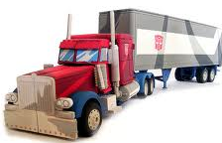

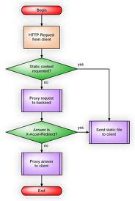
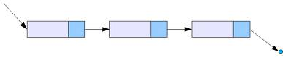
Object
Object adalah representasi dari sebuah entitas, baik fisik, konseptual maupun software
Physical entity
Conceptual entity
Software entity
Notes:
Entitas fisik misalnya : orang, mobil dan lain-lain
Entitas konseptual misalnya : proses kimia atau algoritma
Entitas software misalnya : linked list

Slide 12
Semua hal yang ada dalam dunia nyata, baik konkrit maupun abstrak
Contoh object konkrit: rumah, sekolah, dosen, mahasiswa
Contoh object abstrak: mata kuliah, penjadwalan
Ciri-ciri atau karakteristik object:
object memiliki status (state) dan tingkah laku (behavior)
status (state) disebut juga dengan atribut
Contoh object : mobil
Atribut : merk, warna, bahan bakar
Method : pindah persnelling, kecepatan bertambah, dll
Pada OOP: state disimpan dalam variabel, dan behavior disimpan dalam method

Slide 13
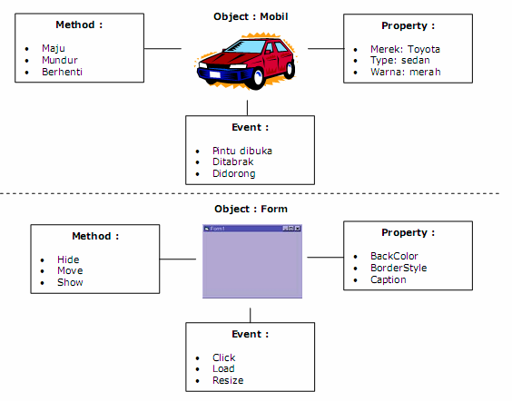

Slide 14

Properti
NPM
Nama
Jenis kelamin
Alamat
No_tlp
Method
Kuliah aktif
Cuti
Event
Ujian
DO
wisuda
Mahasiswa

Slide 15
Karakteristik Objek Oriented
Abstraksi
Enkapsulasi
Pewarisan (Inheritance)
Reusability
Generalisasi dan Spesialisasi
Komunikasi Antar Objek
Polymorphism

Slide 16
Abstraksi, yaitu prinsip untuk merepresentasikan dunia nyata yang kompleks menjadi satu bentuk model yang sederhana dengan mengabaikan aspek-aspek lain yang tidak sesuai dengan permasalahan
Enkapsulasi, yaitu pembungkusan atribut data dan layanan (operasi-operasi) yang dipunyai objek
Pewarisan (Inheritance), yaitu mekanisme yang memungkinkan satu objek mewarisi sebagian atau seluruh definisi dan objek lain sebagai bagian dan dirinya
Reusability, yaitu pemanfaatan kembali object yang sudah didefinisikan untuk suatu permasalahan pada permasalahan lainnya yang melibatkan objek tersebut

Slide 17
Generalisasi dan Spesialisasi, yaitu menunjukkan hubungan antara kelas dan object yang umum dengan kelas dan object yang khusus
Komunikasi Antar Objek, yaitu dilakukan lewat pesan yang dikirim dari satu object ke object lainnya
Polymorphism, yaitu kemampuan suatu object untuk digunakan dibanyak tujuan yang berbeda dengan nama yang sama, sehingga menghemat baris program

Slide 18
Unified Modeling Language (UML)

Slide 19
UML stands for Unified Modeling Language
Adalah sebuah "bahasa" yg telah menjadi standar dalam industri untuk visualisasi, merancang dan mendokumentasikan sistem piranti lunak. UML menawarkan sebuah standar untuk merancang model sebuah sistem
Merupakan kombinasi dari:
Data Modeling concepts (Entity Relationship Diagrams)
Business Modeling (Work Flow)
Object Modeling
Component Modeling
Supports modeling, analysis and design of object-oriented development systems

Slide 20
UML adalah bahasa standar untuk pengembangan sebuah sistem yang dapat menyampaikan bagaimana membuat dan membentuk model-model, tetapi tidak dapat menyampaikan kapan dan apa model yang seharusnya dibuat
UML bukan saja merupakan bahasa visual saja, namun juga dapat secara langsung dihubungkan ke berbagai bahasa pemrograman, seperti JAVA, C++, Visual Basic atau bahkan dihubungkan secara langsung kedalam OODB
Pendokumentasiannya : requirement, arsitektur, design, source code, project plan, test dan prototype

Slide 21
Pendekatan analisa dan rancangan dengan model OO diperkenalkan sejak 1970-akhir 1980
Jumlah yang menggunakan metode OO mulai diuji coba dan diaplikasikan antara 1989 hingga 1994
OOSE (Object Oriented Software Engineering) oleh Grady Booch dari Rational Software Co, dan James Rumbaugh dari General Electric yang dikenal dengan OMT (Object Modelling Language)
Standarasisasi -> UML (Oktober 1994)
UML di standarisasi oleh OMG (Object Management Group)

Slide 22
Diagram UML
Use Case Diagram
Class Diagram
Statechart Diagram
Activity Diagram
Sequence Diagram
Collaboration Diagram
Component Diagram
Deployment Diagram

Slide 23
Use Case Diagram
Use case diagram menggambarkan secara grafis perilaku software aplikasi
Class Diagram
Class adalah sebuah spesifikasi yang diinstansiasi akan menghasilkan sebuah objek dan merupakan inti dari pengembangan dan desain berorientasi objek. Class diagram menggambarkan struktur dan deskripsi class, package, dan objek beserta hubungan satu sama lain seperti containment, pewarisan, asosiasi dan lain–lain.
Statechart Diagram
Statechart diagram menggambarkan transisi dan perubahan keadaan (dari satu state ke state yang lain) suatu objek pada sistem sebagai akibat dari stimuli yang diterima.

Slide 24
Activity Diagram
Activity diagram menggambarkan berbagai alir aktivitas dalam sistem yang sedang dirancang, bagaimana masing–masing alir berawal, decision yang mungkin terjadi, dan bagaimana mereka berakhir.
Sequence Diagram
Sequence diagram menggambarkan interaksi antar objek didalam dan di sekitar sistem berupa waktu yang digambarkan terhadap waktu.
Collaboration Diagram
Collaboration diagram juga menggambarkan interaksi antar objek seperti sequence diagram, tetapi lebih menekankan pada peran masing–masing objek dan bukan pada waktu penyampaian message.

Slide 25
Component Diagram
Component diagram menggambarkan struktur dan hubungan antar komponen piranti lunak, termasuk ketergantungan (dependency) diantaranya.
Deployment Diagram
Deployment diagram menggambarkan detail bagaimana komponen dideploy dalam infrastruktur sistem, dimana komponen akan terletak, bagaimana kemampuan jaringan pada lokasi tersebut, spesifikasi server, dan hal–hal lain yang bersifat fisik.

Slide 26
UML tools
Rational Rose (www.rational.com)
Enterprise Architect (http://www.sparxsystems.com.au/)
Together (www.togethersoft.com)
Object Domain (www.objectdomain.com)
Jvision (www.object-insight.com)
Objecteering (www.objecteering.com)
MagicDraw (www.nomagic.com/magicdrawuml)
Visual Object Modeller (www.visualobject.com)

